Slide 1
CHÀO MỪNG CÁC CON ĐẾN VỚI TIẾT TOÁN

Slide 2
KHỞI ĐỘNG
Đeám töø 1 ñeán 40

Slide 3
Thứ ba ngày 25 tháng 2 năm 2025
CHỤC – ĐƠN VỊ

Slide 5
10 ñôn vò = 1 chuïc
10
17
7
17 goàm 1 chuïc vaø 7 ñôn vò

Slide 7
30 ñôn vò = 3 chuïc
30
30
0
30 goàm 3 chuïc vaø 0 ñôn vò

Slide 8
10 ñôn vò = 1 chuïc
30 ñôn vò = 3 chuïc
1 chuïc = 10 ñôn vò
3 chuïc = 30 ñôn vò

Slide 9
CUÛNG COÁ

Slide 10
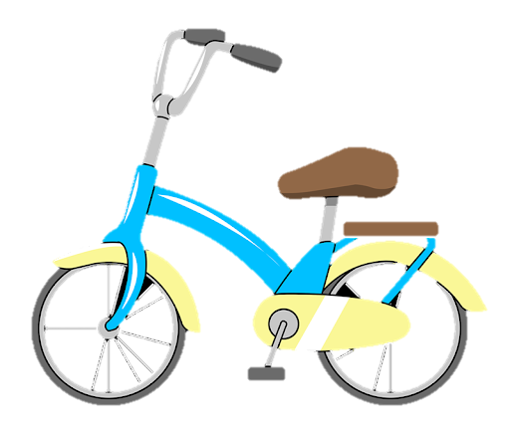
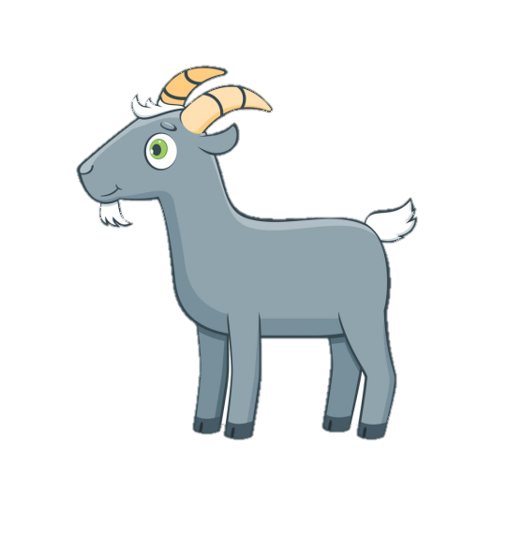
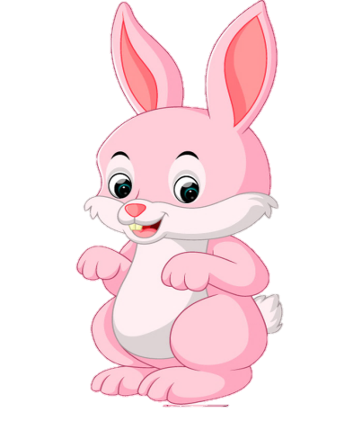
TÌM XE CHO BẠN

Slide 11
30
17
50
90
21
30
21
3
0
2
1
17
1
7
50
90
9
0
5
0

Slide 12
CẢM ƠN CÁC BẠN!

